Slide 1


МЕТОД ПРИКЛАДНОЙ ОСТЕОКИНЕЗИОЛОГИИ
Оздоровительная Система "УТРО":
Универсальная
Технология
Резонансного
Остеокинезиса
«ВАНТОВАЯ ТРЕНИРОВКА ОСТЕОКИНЕЗИСА»
Актуальный метод оздоровления и самопомощи

Slide 2
СИСТЕМА САМООЗДОРОВЛЕНИЯ «УТРО»
Оздоровительные технические
ПРИЁМЫ РЕЗОНАНСНОГО ОСТЕОКИНЕЗИСА ВАНТОВОЙ ТРЕНИРОВКИ
стали основой для начальной
оздоровительной лечебно-резонансной тренировки (ЛРТ)
С её развитием появились комплексные оздоровительные мероприятия метода остеокинезиологии, которые целиком входят в структуру оздоровительной системы «УТРО» -
«Универсальной Технологии Резонансного Остеокинезиса»
Notes:
Перефразировать

Slide 3
ОСТЕОКИНЕЗИС ‒ АКТУАЛЬНЫЙ МЕТОД САМООЗДОРОВЛЕНИЯ И САМОПОМОЩИ
ОСТЕОКИНЕЗИОЛОГИЯ - новое холистическое направление комплементарной медицины на стыке нескольких наук о теле и телодвижениях: физиологии, кинезиологии, остеопатии, биомеханики и др., дающее основу для практики в применении приёмов резонансного остеокинезиса (ОК).
Прикладные технические приёмы
в виде
ВАНТОВОЙ ТРЕНИРОВКИ ОСТЕОКИНЕЗИСА
Создают простое механическое воздействие на костно-мышечную систему
Оказывают укрепляющее действие на всю соединительную ткань организма человека
Выполняются самостоятельно, как специальные гимнастические упражнения

Slide 4
ОБЩАЯ ХАРАКТЕРИСТИКА МЕТОДА
ПРИЁМЫ РЕЗОНАНСНОГО ОСТЕОКИНЕЗИСА (ПРО)
оздоровительной системы "УТРО»
для активного «ТЕКТОНИЧЕСКОГО ОБНОВЛЕНИЯ» (ТО) организма,
ПРО-ТО ГИМНАСТИКА или ОК-здоровье (англ. OK-therapy)
представляют собой
комплекс специальных гимнастических упражнений.
Главным объектом воздействия ПРО-ТО ГИМНАСТИКИ является
костно-мышечная система.
Основная задача такого самовоздействия
- приведение в порядок обменных процессов в соединительной ткани.

Slide 5
ОСТЕОКИНЕЗИС - СПОСОБ ЕСТЕСТВЕННОГО
САМОВОССТАНОВЛЕНИЯ ЗДОРОВЬЯ
ОСТЕОКИНЕЗИС – прикладной оздоровительный метод остеокинезиологии - это эволюционный прорыв в области оздоровления
позвоночника и суставов.
Данный подход к оздоровлению рассматривает тело человека в области костно-мышечной системы, как тектонически устроенную
БИОНИЧЕСКУЮ СТЕРЖНЕ-ВАНТОВУЮ конструкцию.
Notes:
Картинка нужна

Slide 6
ДЕЙСТВИЕ ПРО-ТО ГИМНАСТИКИ ОСТЕОКИНЕЗИСА
Улучшает кровоснабжение и ускорение обмена веществ в суставах и окружающих мышцах
Как следствие, способствует более активной выработке внутрисуставной (синовиальной) жидкости и улучшению питания внутрисуставных хрящей, которые также являются соединительнотканными образованиями.
РЕЗУЛЬТАТ
Оптимизация внутренней биодинамической работы костно-мышечной системы.
Сохранение здоровья позвоночника, суставов, мышц, фасций и сосудов.
Укрепление сухожильно-мышечного корсета.
Восстановление и улучшение работы внутренних органов.
Повышение адаптационных свойств организма к неблагоприятным условиям проживания и к возрастным изменениям.

Slide 7
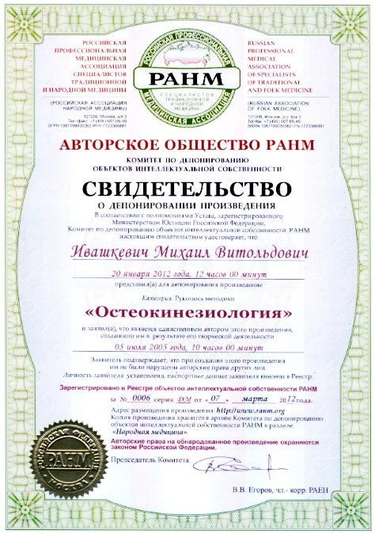
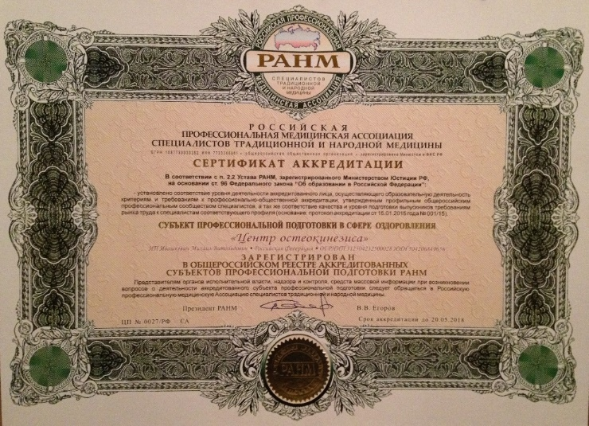
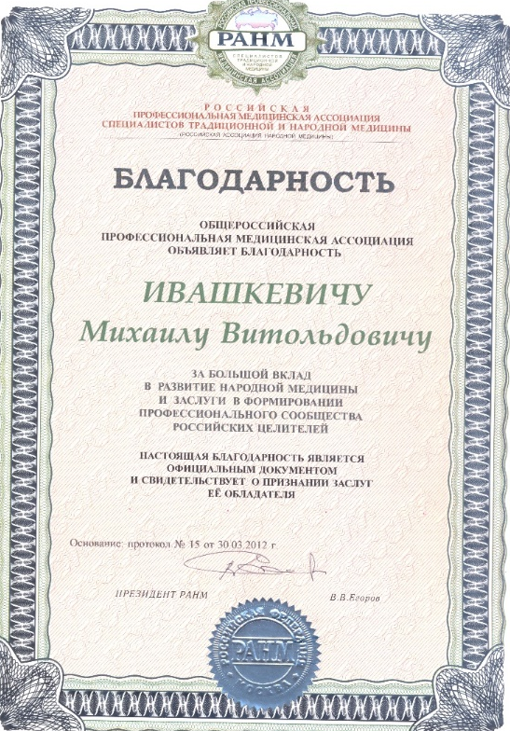
Обучение в аккредитованном «Центре Остеокинезиса»
под эгидой Российской Ассоциации Народной Медицины (РАНМ)

Slide 8
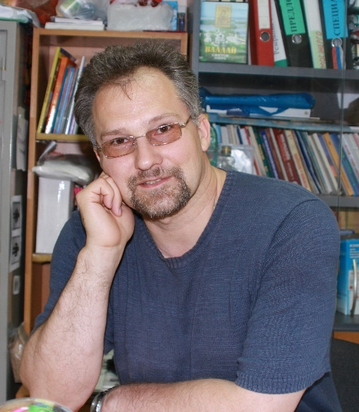
ЦЕНТР СТЕОКИНЕЗИСА
ПОДГОТОВКА СПЕЦИАЛИСТОВ ПО ОЗДОРОВЛЕНИЮ
ОСТЕОКИНЕЗИС -
прикладной оздоровительный метод остеокинезиологии
Признан и рекомендован
РОССИЙСКОЙ ПРОФЕССИОНАЛЬНОЙ МЕДИЦИНСКОЙ АССОЦИАЦИЕЙ СПЕЦИАЛИСТОВ ТРАДИЦИОННОЙ И НАРОДНОЙ МЕДИЦИНЫ (РАНМ)
как дополнительное образование в сфере народной и альтернативной медицины
Автор метода: Михаил Витольдович Ивашкевич психолог, остеокинезиолог

Slide 9
МЕТОД ПРЕДНАЗНАЧЕН ДЛЯ:
Мануальных терапевтов;
Неврологов;
Врачей и костоправов, работающих по проблемам множественных грыж дисков;
Массажистов всех категорий;
Тренеров любых видов спорта;
Педагогов различных танцевальных направлений;
Профессиональных спортсменов и танцоров;
Любителей и адептов традиционных гимнастик и всем, кто занимается самооздоровлением;
Обычных людей для внутрисемейного применения.

Slide 10
МЕТОД ОСТЕОКИНЕЗИСА
Оздоровление достигается при выполнении специальных упражнений
в результате, которых происходит самовоздействие,
через Резонансные Колебания в Костно-Мышечной системе
Notes:
Он реализует путем лечебного самовоздействия специфическое. Редакция и добавление текста и ред картинки
резонансное преобразование кинетической энергии организма, через вибрацию в механизмы оздоровления.
Лечебное действие проявляется в комплексе основных физиологических механизмов: тонизирующего влияния,
улучшения трофики (питания) тканей, формирования компенсаций (замены) и нормализации функций организма.

Slide 11
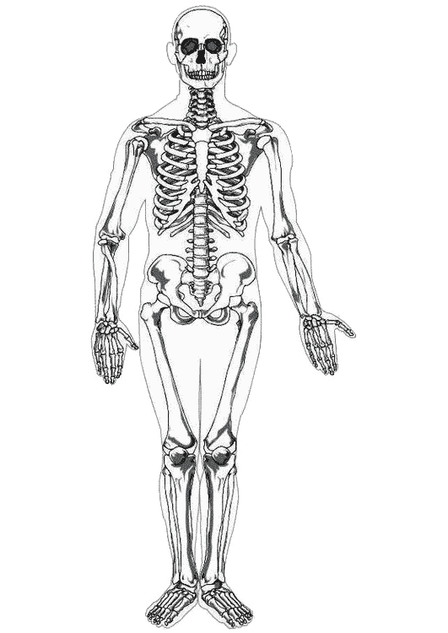
СУТЬ МЕТОДА
Резонанс в биологической системе естественным путём
преобразовывает кинетическую энергию движения
в функциональную энергию организма
и далее в механизмы оздоровления
Notes:
11
11
Первый блок убрать или преобразовать. Пока оставим!

Slide 12
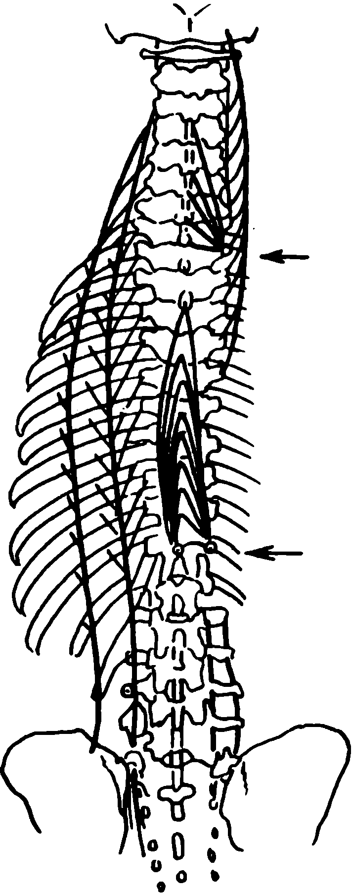
ПРИНЦИП РАБОТЫ КОСТНО-МЫШЕЧНОЙ СИСТЕМЫ РАСКРЫВАЕТ ЛОГИКУ КОНЦЕПЦИИ ОСТЕОКИНЕЗИСА
Мышцы подобны вантам на корабле,
удерживающим мачту на корабле в вертикальном положении

Slide 13
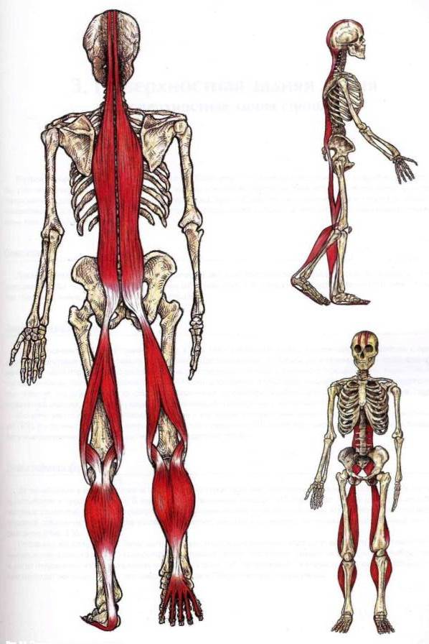
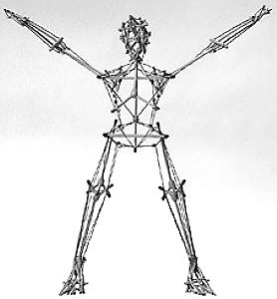
ТЕОРЕТИЧЕСКИЕ ОСНОВЫ РЕЗОНАНСНОГО ОСТЕОКИНЕЗИСА
Данный подход к оздоровлению рассматривает тело человека
в области костно-мышечной системы, как тектонически устроенную
БИОНИЧЕСКУЮ СТЕРЖНЕ-ВАНТОВУЮ конструкцию
Теория объясняет наглядно, как инсталляция функциональной модели стержне-вантовой конструкции тела человека замещает объект-оригинал тела, то есть его скелет со всеми мышцами, сухожилиями, фасциями и связками.
Такая аналогия в виде бионической стержне–вантовой модели тела адекватно повторяет типичные биомеханические свойства и взаимосвязи костно-мышечной системы человека.

Slide 14
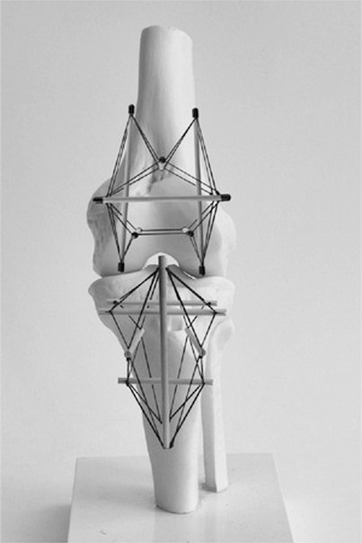
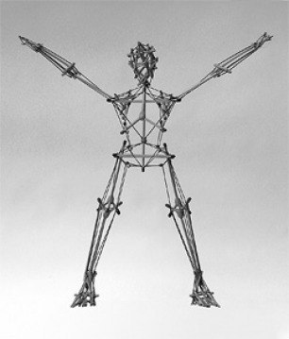
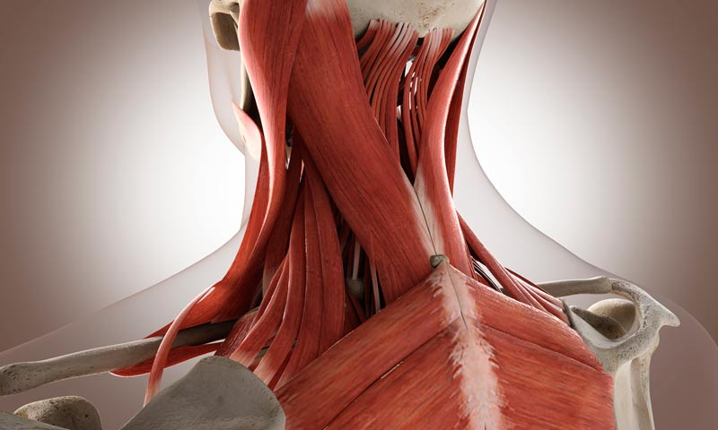
СКЕЛЕТ С МЫШЦАМИ ПОДОБЕН
СТЕРЖНЕ-ВАНТОВОЙ КОНСТРУКЦИИ

Slide 15
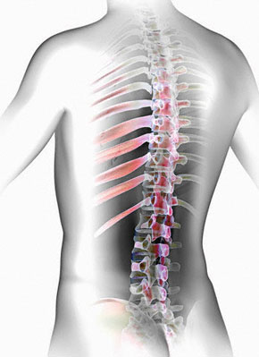
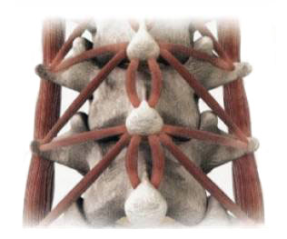
МЫШЦЫ = ВАНТЫ НА КОРАБЛЕ

Slide 16
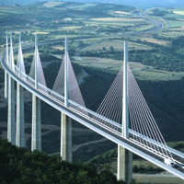
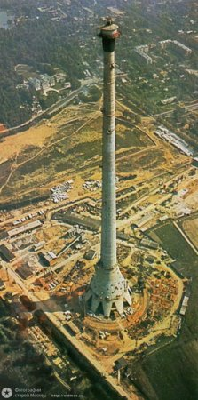
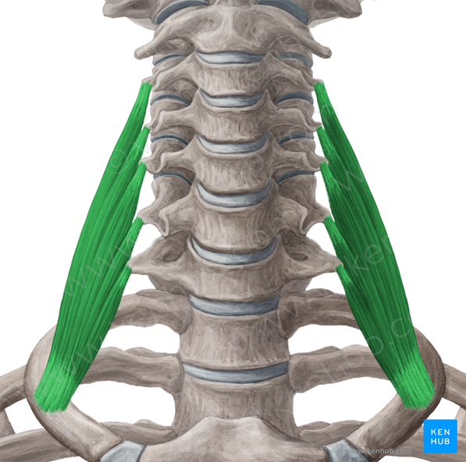
БИОНИЧЕСКИЕ АРХИТЕКТУРНЫЕ СООРУЖЕНИЯ
Форма живой природы соответствует законам механики и в этом отношении является образцом для конструирования и разработки конструктивных форм в архитектуре
Мосты
Башни

Slide 17

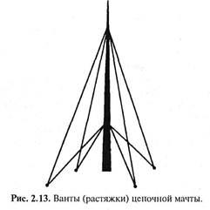
ПРИМЕРЫ РАБОТЫ КОСТНО-МЫШЕЧНОЙ СИСТЕМЫ,
КАК СТЕРЖНЕ-ВАНТОВОЙ КОНСТРУКЦИИ

Slide 18
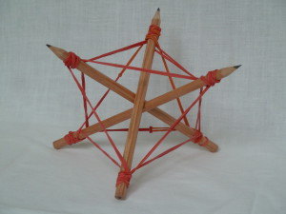
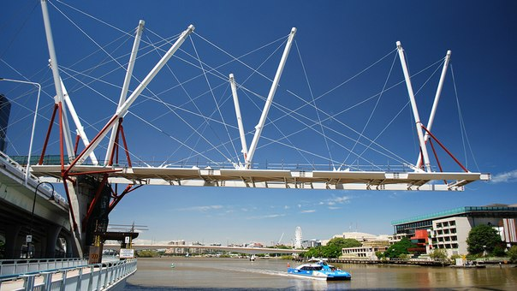
ПРИМЕР САМОНАТЯЖЕНИЯ
В СТЕРЖНЕ-ВАНТОВОЙ СИСТЕМЕ
Карандаши здесь являются компонентами сжатия, резинки – напряжения.
Каждый элемент влияет на всю конструкцию

Slide 19
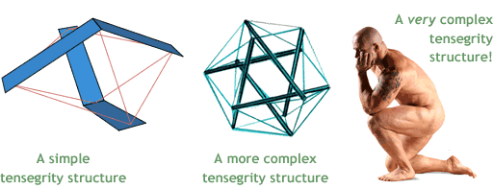
МОДЕЛЬ ТЕНСЕГРИТИ - ТИПИЧНАЯ БИОМЕХАНИКА ТЕЛА

Slide 20
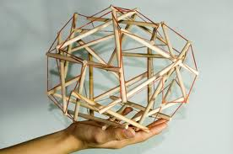
ОБОБЩЁННАЯ МОДЕЛЬ БИОМЕХАННИКИ ТЕЛА
КОСТИ ИГРАЮТ РОЛЬ СТЕРЖНЕЙ,
А СВЯЗКИ И МЫШЦЫ – РОЛЬ ВАНТОВ
Принцип саморегулирования самонатяжения бионического типа в инсталлированной стержне-вантовой конструкции,
как модели костно-мышечной построения тела человека известна и описана, как самоорганизующаяся система
– модель тенсегрити
(англ. tensegrity от англ. tensional integrity — соединение путём натяжения)

Slide 21
БИОТЕНСЕГРИТИ – ТЕЛЕСНАЯ ГЕОМЕТРИЯ
ТЕНСЕГРИТИ – СТРУКТУРА
ОБЛАДАЕТ УПРУГОСТЬЮ
И
ПОВЫШЕННОЙ ПРОЧНОСТЬЮ
Компоненты сжатия стремятся наружу,
компоненты натяжения тянут их внутрь
РАБОТА ТАКОЙ СТРУКТУРЫ НАБЛЮДАЕТСЯ
НА КЛЕТОЧНОМ УРОВНЕ

Slide 22
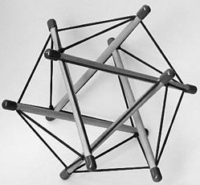
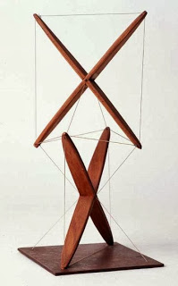
ПРИМЕНЕНИЕ ФУНКЦИОНАЛЬНОЙ МОДЕЛИ
Даёт возможность упростить стержне-вантовую систему
до минимального количества элементов
и наглядно раскрыть типичную биомеханическую связь
в работе костно-мышечной системы тела человека
Скульптор Кенет Снелсон конструкция "X-piece" (1948)

Slide 23
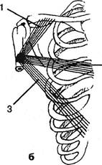
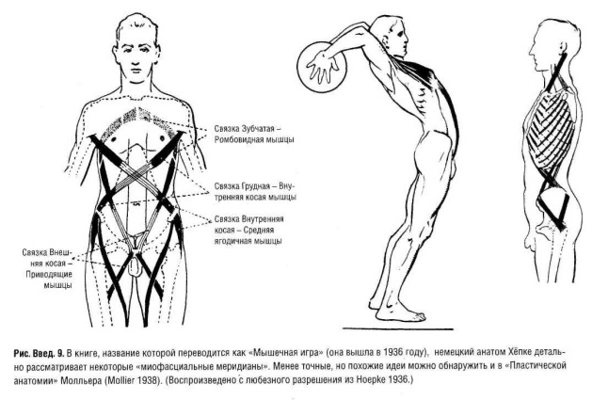
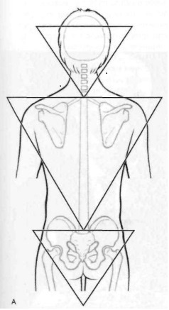
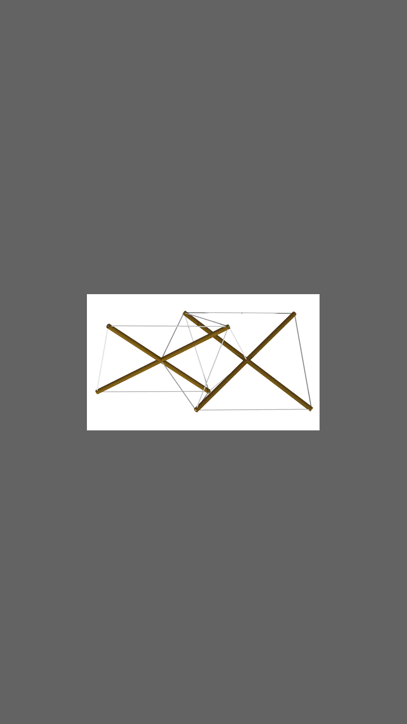
Пример функциональной кинематической модели вантовых растяжек миофасциальных цепей
Логика получения упрощенного подобия стержне-вантовой системы человека

Slide 24
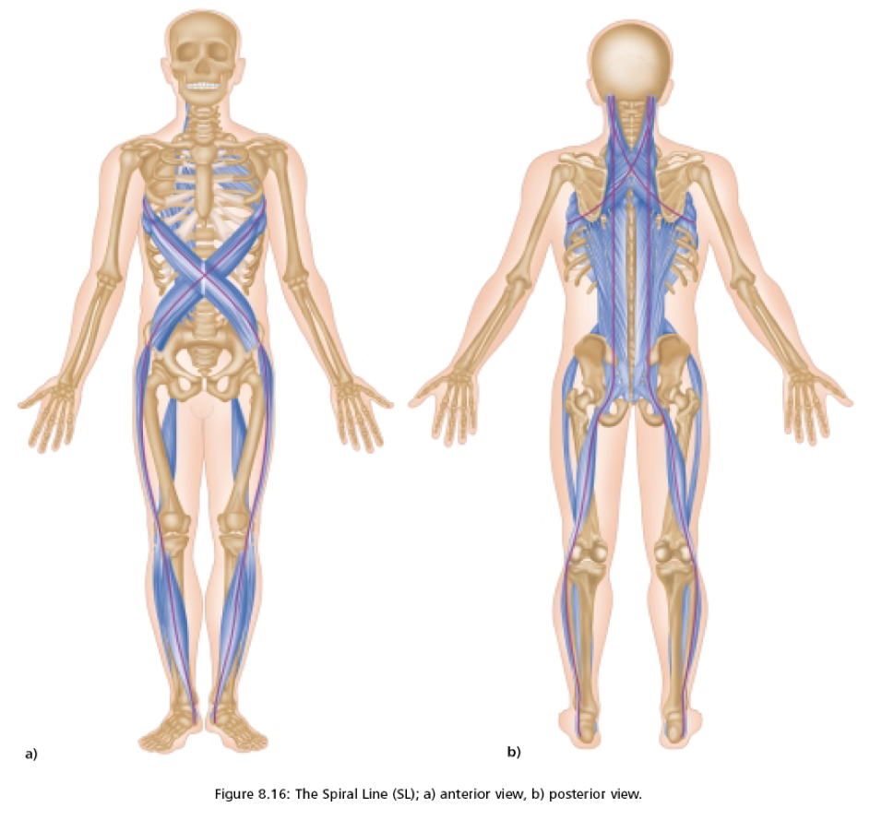
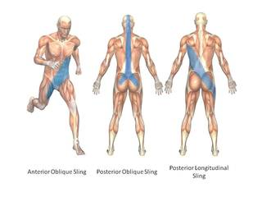
ВАНТОВЫЕ РАСТЯЖКИ МИОФАСЦИАЛЬНЫХ ЦЕПЕЙ

Slide 25
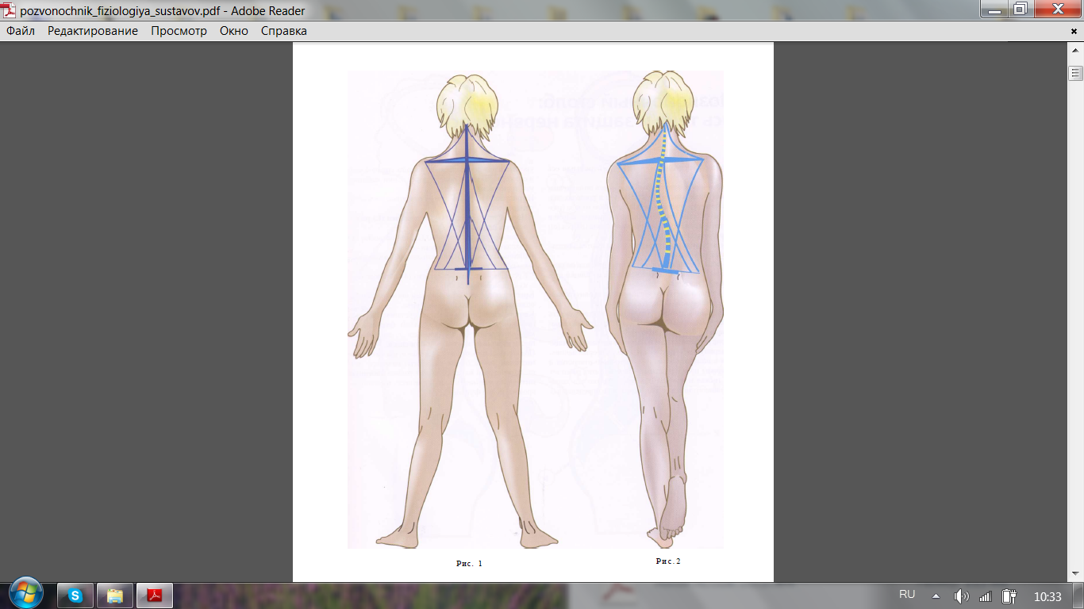
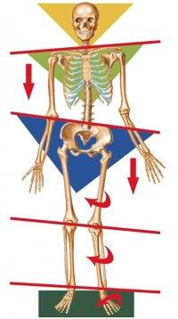
КОСТНО-МЫШЕЧНАЯ СИСТЕМА ОБЛАДАЕТ СВОЙСТВОМ САМОНАТЯЖЕНИЯ ДЛЯ УДЕРЖАНИЯ ТЕЛА В БАЛАНСЕ
Когда один из "стержней" или "вантов" повреждается,
система деформируется:
Возникают заболевания костно-мышечной системы:
сколиозы, артрозы и др.
2. Далее могут развиться патологии внутренних органов.

Slide 26
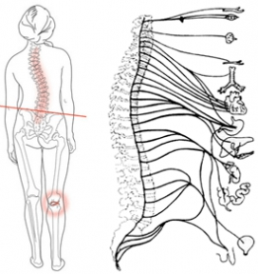
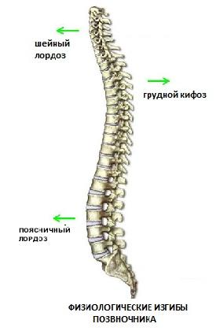
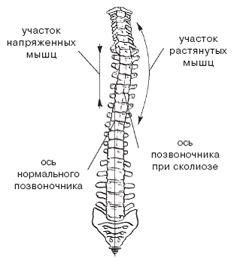
ВЛИЯНИЕ ЛОКАЛЬНОГО САМОНАТЯЖЕНИЯ ПОЗВОНОЧНИКА НА РАБОТУ ОРГАНИЗМА
Самонатяжение позвоночника влияет на всю конструкцию целиком
Его нарушение
вызывает смещение элементов,
нарушает геометрию тела и работу внутренних органов
Notes:
Перестроить!

Slide 27
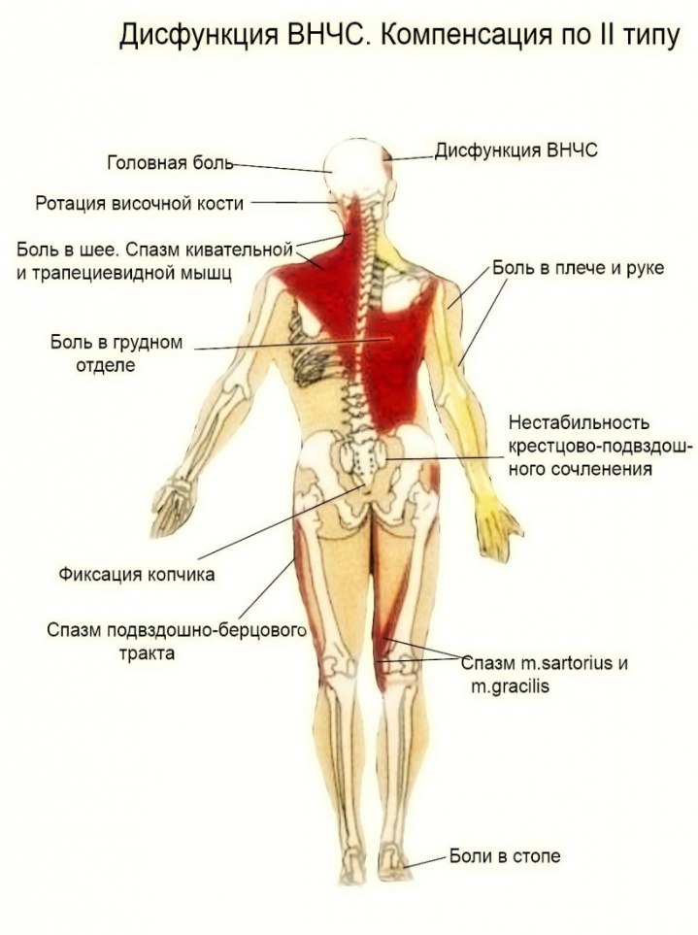
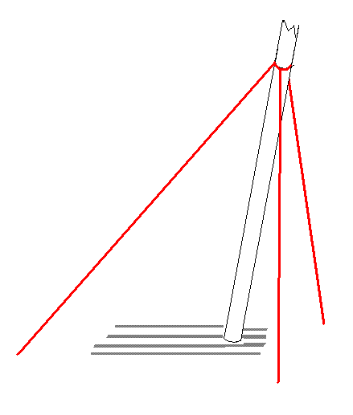
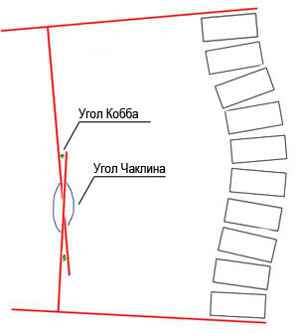
Возможные дисфункции и компенсации при нарушении сбалансированного сжатия-натяжения тенсегрити в костно-мышечной системе человека
Распространенный пример нарушения сбалансированного сжатия-натяжения позвоночника
Нарушение натяжения «мачты» позвоночника
Головная боль
Боль в шейном отделе
Боль в плечевом поясе
Боль в спине
Боль в тазу
Боли в коленях
Боли в стопе

Slide 28
Смещение элементов нарушает геометрию тела, влияет на эмоциональное состояние и циркуляцию жизненной силы
ПРИМЕР ВЛИЯНИЯ ОСАНКИ
НА СОСТОЯНИЕ ОРГАНИЗМА
Сутулая осанка мешает жизненной силе двигаться
Плохая осанка является продуктом негативных эмоциональных состояний и недостатка самоосознания

Slide 29
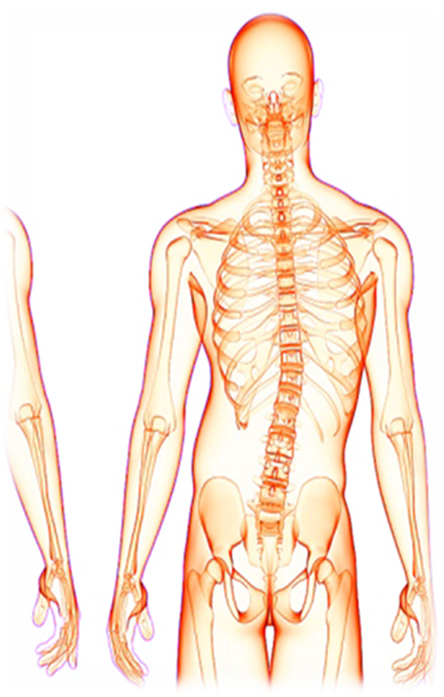
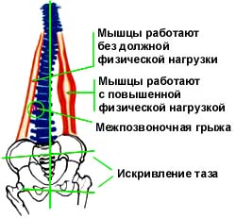
ПРИМЕР НАРУШЕНИЯ ЦЕЛОСТНОГО САМОНАТЯЖЕНИЯ ОТ НЕПРАВИЛЬНОЙ РАБОТЫ ДЛИННЫХ МЫШЦ СПИНЫ
КАК ОДИН ЭЛЕМЕНТ ВЛИЯЕТ НА ВСЮ КОНСТРУКЦИЮ ЦЕЛИКОМ
Нарушение баланса вызывает смещение элементов,
нарушает геометрию тела
и работу внутренних органов
Возникают заболевания
костно-мышечной системы.
Например,
перекос
в натяжении мышц
приводит к сколиозам
Notes:
29
29

Slide 30
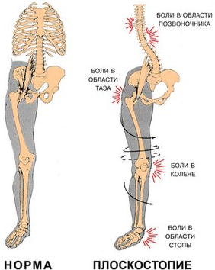
Сегментарный принцип чувствительной иннервации человеческого тела в зависимости от нарушений в позвоночнике
«КАРТА» ПОЗВОНОЧНИКА НА ТЕЛЕ
Зоны отражённой боли при раздражении рецепторов различных межпозвонковых дисков

Slide 31
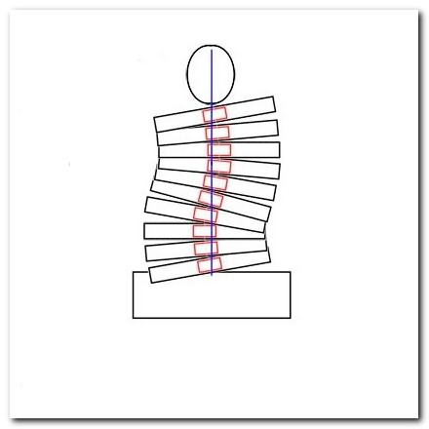
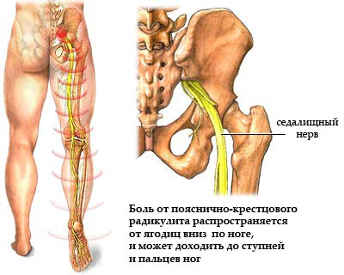
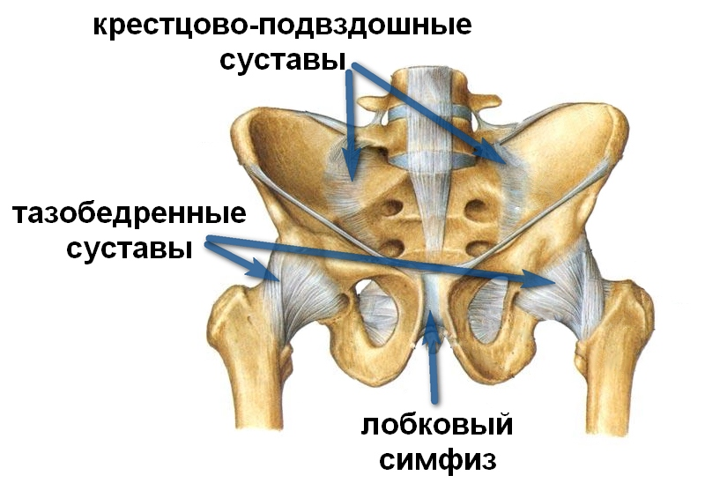
ПРИМЕР РАСПРОСТРАНЕНИЯ БОЛИ
ПО СЕДАЛИЩНОМУ НЕРВУ
КОРОБКА ТАЗА

Slide 32
ПРИМЕР ИРРАДИАЦИИ БОЛИ ПО НЕРВНЫМ ПУТЯМ

Slide 33
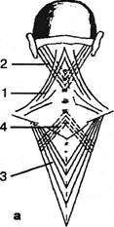
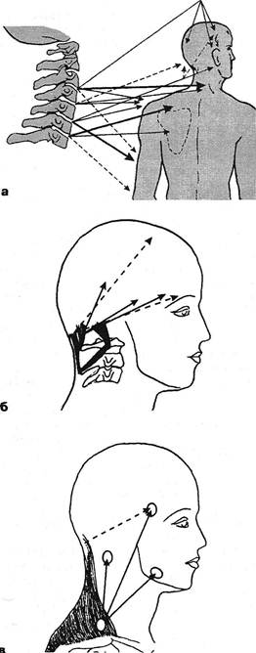
Зоны отражённой боли при раздражении рецепторов различных шейных межпозвонковых дисков
Пример нарушений в шейном отделе позвоночника

Slide 34
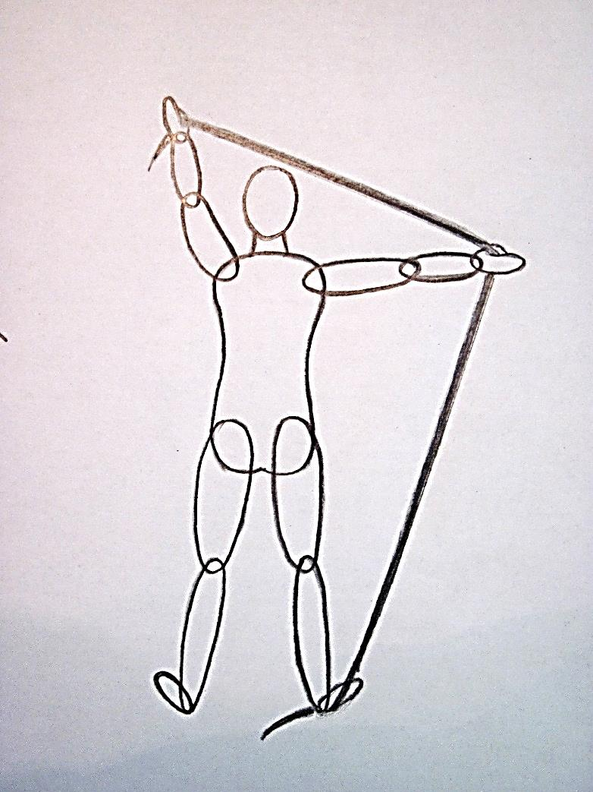
Применение модели работы стержне-вантовой системы
Использование специального приёма внешнего натяжения с помощью дополнительного ванта
Остеокинезис – это новая возможность оздоровительного уравновешивающего воздействия на костно-мышечную систему
помогает провести адекватную сбалансированную коррекцию самонатяжения на биомеханическую конструкцию тела
Notes:
34
34

Slide 35
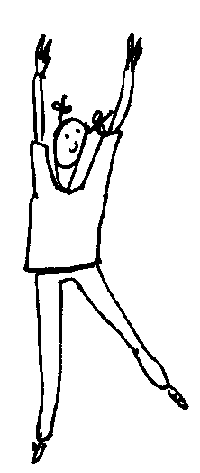
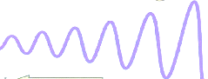
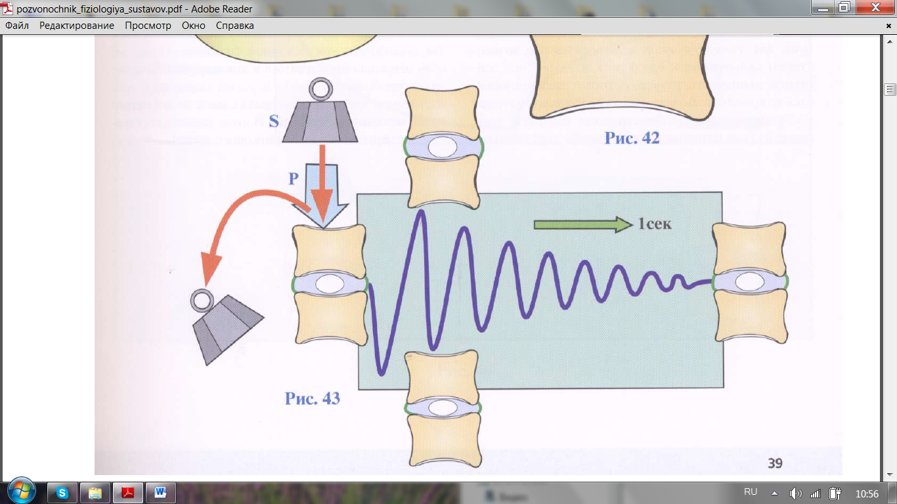
В контуре воздействия «создаём»
дополнительное микро-колебательное движение
Вант-тренажёр соединяет разомкнутые биомеханические звенья костно-мышечной системы
в контур,
а специальный захват и натяжение
вовлекает в резонансное движение - колебание мышцы и звенья всего тела и позвоночника
ремень – «задаёт»
ритм колебаний
во всех звеньях тела
колебания возникают независимо от места приложения ремня

Slide 36
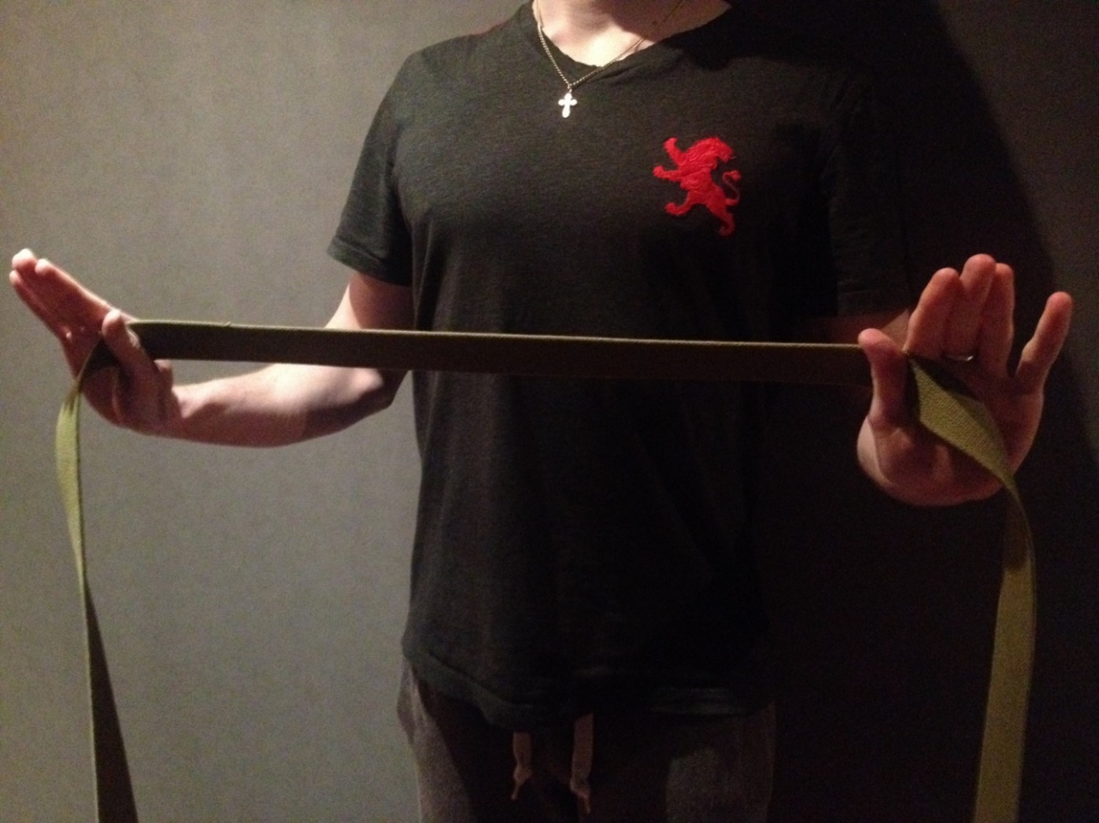


Техника выполнения «получения» -
дополнительного микро-колебательного движения
Движение мышц
  Лёгкое соскальзывание

Slide 37



ВАЖНЫЕ БОНУСЫ:
Применяемые приёмы остеокинеза запускают правильное функциональное движение мышц - гиперкинез (тремор), что оказывает мощное капилляроукрепляющее действие и улучшает гемодинамику мышц, сухожилий и костей напрямую воздействуя на гомеостаз.
Возбуждение проприорецепторов
Действие на сосуды
При сокращении мышц активизируются рецепторы нервно-мышечных веретен и сухожильного комплекса аппарата Гольджи – проприоцепторы (восприятие от суставов)
Notes:
ЭМБЛЕМА!!!

Slide 38

это даёт – «возможность» обратимой деформации хряща за счёт внеклеточного матрикса
Подкачка «смазки» в суставную щель
В норме структура хряща позволяет ему испытывать обратимую деформацию и в то же время сохранять способность к обмену веществ и размножению.
Главные его компоненты – хрящевые клетки (хондроциты) и внеклеточный матрикс, состоящий из волокон и основного вещества.
Особенность хряща, по сравнению с другими видами тканей в организме:
В нём мало клеток и они окружены большим количеством межклеточного пространства – матрикса. Этим объясняется плохое восстановление после повреждений. Основная часть репарации (восстановления) идёт за счёт внеклеточного матрикса.

Slide 39

Укрепление костей за счет организованного пьезоэлектрического эффекта
УСВОЕНИЕ КАЛЬЦИЯ
Кальций усваивается активней
на поверхности костей
от воздействия геопатической нагрузки во время проведения приёмов остеокинезиса
Кальций усваивается остеобластами и оседает на поверхности кости - подобно «гальваническому элементу» на поляризованной поверхности

Slide 40









Пример применения эффекта остеокинезиса для укрепления костей в длительных космических путешествиях

Slide 41

Взаимодействие опорно-двигательного аппарата
с внутренними органами
Мышцы - некий «драйвер» мото-висцеральных процессов
Мото-висцеральные процессы

Slide 42


Клетка – мини тенсегрити модель
Изменение прочности связей влияет на форму клетки, и как следствие может влиять на повышение функциональной активности клетки

Slide 43



Модель стержне-вантовой работы позвоночника

Slide 44


ПРИНЦИП САМОРЕГУЛИРОВАНИЯ САМОНАТЯЖЕНИЯ БИОНИЧЕСКОГО ТИПА В РАБОТЕ ПОЗВОНОЧНИКА
При нормальном самонатяжении межпозвонковых грыж - нет
Грыжа диска

Slide 45

СИСТЕМА САМООЗДОРОВЛЕНИЯ «УТРО»
Оздоровительные технические приёмы
резонансного остеокинезиса
(ПРО) и ПРО-ТО гимнастики
в рамках остеокинезиологии,
являются основой начальной оздоровительной
лечебно-резонансной тренировки (ЛРТ), и целостно входят в оздоровительную систему
«УТРО»
Универсальная
Технология
Резонансного
Остеокинезиса
Notes:
45
45

Slide 46
ПРИМЕРЫ БАЗОВЫХ ПРО ДЛЯ ОЗДОРОВЛЕНИЯ РАЗЛИЧНЫХ СИСТЕМ
И ОРГАНОВ ЧЕЛОВЕЧЕСКОГО ОРГАНИЗМА
Характерной особенностью практики использования ПРО является гомеопатический принцип подбора нагрузки.
Такой принцип позволяет не только строго дозировать нагрузку, но и рационально использовать время, отведенное на использование приёмов.
ВАЖНО! Конечным результатом воздействия ПРО является преобразованная достаточная энергия, доставляемая организмом в конкретные регионы тела и связанные с ними системы и органы для их оздоровления.
С целью направленного оздоровления выполняются различные приёмы и комплексы специальных упражнений.
Ознакомление с основными комплексами ПРО позволяет выбрать оптимальную стратегию восстановления и сохранения утраченных функций.

Slide 47
ПРИМЕР СХЕМЫ РАСПРЕДЕЛЕНИЯ ВОЗМОЖНЫХ БОЛЕЙ
ОТ НАРУШЕНИЙ В ПОЗВОНОЧНИКЕ

Slide 48
ПРИМЕР ОБЫЧНЫХ МЕРОПРИЯТИЙ

Slide 49


1
БАЗОВЫЙ ПРИЁМ, СОЗДАЮЩИЙ НЕОБХОДИМЫЙ КОРРЕКТИРУЮЩИЙ КОНТУР ВОЗДЕЙСТВИЯ НА ПОЯСНИЦУ
ПРИ НЕПРАВИЛЬНОЙ ОСАНКЕ СИДЯ
Пример
Выполняется как упражнение - накладывается дополнительный вант-тренажёр на область избыточной сутулости на позвоночнике и специальным способом натягивается
При восстановлении нормального самонатяжения, грыжи - проходят
Notes:
Заголовок!!! Многоуровневый!!!

Slide 50

Техника выполнения
к ПРИМЕРУ 1
БАЗОВЫЙ ПРИЁМ ОЗДОРОВИТЕЛЬНОГО ВОЗДЕЙСТВИЯ
ПРО НА ПОЯСНИЧНЫЙ ОТДЕЛ
Базовые комплексы упражнений системы "УТРО" направлены на оздоровление позвоночника — главной опоры организма
Формируют мышечно-связочный корсет, который препятствует деформации позвоночника,
Исправляют нарушения осанки
Снимают болевые синдромы
Позволяют бороться со скрытой и явной гиподинамией и с их последствиями
Выполняется сидя, ремень-тренажёр находится на пояснице. Ременной тренажёр (длинный ремень, аналог вожжей длиной 3 м шириной 3,5 см) накладывается на поясничный лордоз (уровень ремня на брюках) и натягивается спереди за концы руками, тем самым усиливая поясничный прогиб.
Notes:
Заголовок!!!

Slide 51

Базовый инструмент: вант-тренажЁр
Тренажёр
для выполнения упражнений
хлопчато-бумажный ремень
Ремень выполняет роль ДОПОЛНИТЕЛЬНОГО ВАНТА

Slide 52


Натяжение ремня
Специальный способ ЗАХВАТА и НАТЯЖЕНИЕ
ремня вызывает физиологическое колебательное
сокращение мышц
Важно!!!
«Ян» - захват
«Инь» - захват
Сила захвата – почти соскальзывание
– эффект ТРЕМОРА
Запуск микродвижений
в суставах, т.н. СУСТАВНАЯ ИГРА

Slide 53
РЕЗОНАНСНЫЕ КОЛЕБАНИЯ
в биологических системах
Резонанс в биологической системе преобразовывает кинетическую энергию движения в функциональную энергию организма и далее в механизмы оздоровления.
Резонанс является наиболее устойчивым состоянием движения в природе.
Резонансные механизмы, устройства и резонансные технологии имеют КПД ~ 100 %
и являются наиболее оптимальными и перспективными в физике, химии, биологии и медицине для техники, производства.
При резонансе система минимально излучает и максимально запасает энергию. В условиях резонанса требуются минимальные энергетические затраты для разрушения или стабилизации системы.
Эволюция проявляется через переход из одного резонансного состояния движения в другое под действием внешних возмущающих факторов.
Хаос и периодичность - две стороны одного явления - эволюции и времени.

Slide 54
РЕЗОНАНС - НАИБОЛЕЕ УСТОЙЧИВОЕ СОСТОЯНИЕ ДВИЖЕНИЯ В ПРИРОДЕ
Резонанс позволяет объяснить многочисленные
«аномальные» явления
Ускорение биохимических реакций
Вихревые генераторы тепла и энергии
с КПЭ >100 %,
«сверхновые торсионные передатчики информации»
Гомеопатию,
«трансмутацию» элементов
Уникальное действие
слабоминерализованных стерилизующих, дезинфицирующих и моющих растворов
Бесконтактную активацию жидкостей:
«холодный» термоядерный синтез,
запись «информации» на воде,
БАД-ы,
«новые неизвестные биополя»,
Антиоксидантные свойства и резонансную микрокластерную структуру водных растворов

Slide 55

Принцип наименьшего действия
Принцип наименьшего действия лежит в основе уравнений и законов физики,
живой природы.
Он описан в работах Пуанкаре А., Лебедева П.Н., Овендена М.В., Четаева Н.Г., Блехмана И.И., Широносова В.Г.
Резона́нс (фр. resonance, от лат. resono «откликаюсь») - явление
резкого возрастания амплитуды
вынужденных колебаний,
которое наступает при совпадении частоты собственных колебаний с частотой колебаний вынуждающей силы.
При помощи резонанса можно выделить и/или усилить даже весьма слабые периодические колебания.

Slide 56



3
БАЗОВЫЙ ПРИЁМ ОЗДОРОВИТЕЛЬНОГО
ВОЗДЕЙСТВИЯ НА ГРУДНОЙ ОТДЕЛ ПОЗВОНОЧНИКА
Пример
Дорсопатия
грудного отдела
Notes:
Заголовок отработать . Много уровней.

Slide 57





ДОПОЛНИТЕЛЬНАЯ КОРРЕКЦИЯ НАРУШЕНИЙ
В ГРУДНОМ ОТДЕЛЕ ПОЗВОНОЧНИКА
Бонус
Notes:
Нужны пояснения

Slide 58



ПРИМЕР РАСПРОСТРАНЁННОЙ КАРТИНЫ НАРУШЕНИЙ ОСАНКИ
Notes:
Не понятная картинка. Какая надпись нужна? Картинку зафиксировать

Slide 59
ОБЫЧНЫЕ ВОЗДЕЙСТВИЯ

Slide 60
ОБЫЧНЫЕ МАНИПУЛЯЦИИ
ОБЫЧНЫЕ ВОЗДЕЙСТВИЯ
Notes:
«Обычные мероприятия» – добавить заголовок

Slide 61


3
БАЗОВЫЙ ПРИЁМ ОЗДОРОВИТЕЛЬНОГО
ВОЗДЕЙСТВИЯ НА ШЕЙНЫЙ ОТДЕЛ ПОЗВОНОЧНИКА
Пример
Дорсопатия
шейного отдела

Slide 62


4
БАЗОВЫЙ ПРИЁМ ОЗДОРОВИТЕЛЬНОГО ВОЗДЕЙСТВИЯ
НА АТЛАНТО-ЗАТЫЛОЧНЫЙ СУСТАВ (С1) и ГОЛОВУ
Пример
Ременной тренажёр накладывается на область затылка у основания черепа.
Ремень удерживается двумя пальцами рук с небольшим натяжением под углом 45⁰ С с направлением вверх
1-1,5 мин.,
до исчезновения состояния комфорта.
В результате упражнения восстанавливается кровообращение головного мозга и глаз, пазух носа, проходят боли – мигреневого типа, улучшается питание корней волос.
Notes:
62
62
Ещё поработать с заголовком (шрифт и его размеры)

Slide 63
Положительное влияние резонансного остеокинезиса
Микроколебательные движения приводят к:
Расслаблению мышц
Укреплению мышечно-связочного аппарата суставов
Формированию мышечно-связочного корсета, защищающего позвоночник от деформации
Раздвижению сопряженных костных структур
Восстановлению микроциркуляции всего организма
Внутреннему массажу органов, восстановлению их функций
Снятию болевых ощущений
Notes:
Расстояние между фразами

Slide 64



5
БАЗОВЫЙ ПРИЁМ ОЗДОРОВИТЕЛЬНОГО ВОЗДЕЙСТВИЯ
(УПР. ОМЕГА №1) НА ИСПРАВЛЕНИЕ ПЕРЕКОСА ТАЗА
Пример
Notes:
64
64
Заголоаок доделать – таза перенести в заголовок

Slide 65

6
БАЗОВЫЙ ПРИЁМ ОЗДОРОВИТЕЛЬНОГО ВОЗДЕЙСТВИЯ
(УПР. ГАМАЧОК) НА ПОЯСНИЧНЫЙ ОТДЕЛ ПОЗВОНОЧНИКА
Пример
ДОРСОПАТИЯ
ПОЯСНИЧНОГО ОТДЕЛА
Notes:
65
65
Заголовок

Slide 66



7
БАЗОВЫЙ ПРИЁМ ОЗДОРОВИТЕЛЬНОГО ВОЗДЕЙСТВИЯ НА МИОФАСЦИАЛЬНЫЕ ЦЕПИ
Пример
Воздействие на мышечную часть меридиана
Мочевого пузыря,
«поверхностная
задняя линия»
Бонус:
Проходят
пяточные шпоры
Notes:
66
66
мышечную часть меридиана Мочевого пузыря, Текст?!

Slide 67

Варианты миофасциальных цепей
Рис. Образцы миофасциальных цепей по О.В. Кузнецову
а – дорзальная поверхностная миофасциальная цепь, б – вентральная поверхностная миофасциальная цепь, в – спиральная миофасциальная цепь

Slide 68



8
УПРАВЛЕНИЕ ЗАДНЕСРЕДИННОГО
и ПЕРЕДНЕСРЕДИННОГО КАНАЛОВ
Пример
ЗАДНЕСРЕДИННЫЙ канал ДУ-МАЙ управляет работой всех ЯНских каналов,
ПЕРЕДНЕСРЕДИННЫЙ функциональный канал ЖЕНЬ-МАЙ связан со всеми ИНЬскими каналами организма

Slide 69






9
ВОЗДЕЙСТВИЕ НА ЧУН-МАЙ ПРОНИЗЫВАЮЩЕГО КАНАЛА
Пример
Канал ЧУН-МАЙ проходит посередине тела между каналами ДУ-МАЙ и ЖЕНЬ-МАЙ
Тело и вся его конструкция
при вспомогательном натяжении дополнительного ванта (ремня) –
находятся
в резонансном колебании
Бонус
Этот базовый приём проводит сбалансированную коррекцию работы срединного канала
Notes:
Заголовок.

Slide 70


10
БАЗОВЫЙ ПРИЁМ ОЗДОРОВИТЕЛЬНОГО
ВОЗДЕЙСТВИЯ (упр. Андреевский флаг №1)
Пример
на мышечно-фасциальный тонус предварительного натяжения фасций шеи, верхне-грудного отдела позвоночника и плечевого пояса
Notes:
70
70
Заголовок

Slide 71


11
ОЗДОРОВИТЕЛЬНОГО ВОЗДЕЙСТВИЯ
НА СУСТАВЫ СТОПЫ И КОЛЕНА (УПР. СТРЕМЯ)
Пример
Для оптимальной работы суставный хрящ должен впитывать в суставную полость жидкость и отдавать её при нагрузке.
Такой забор и отдача тканевой жидкости способствует снабжению хрящевой ткани питательными веществами, т.к. в ней не содержатся кровеносные сосуды, обычно отвечающие за такое снабжение.
Отсутствие снабжение кровью суставного
хряща приводит к тому, что при повреждении
он может восстанавливаться
только частично..
Notes:
71
71
Заголовок

Slide 72



12
ИСПРАВЛЕНИЕ КРИВИЗНЫ НОГ–
БАЗОВОЕ УПРАЖНЕНИЕ «ЛЫЖНИК»
Пример
Notes:
Заголовок

Slide 73


13
СПЕЦИАЛЬНОЕ ОБЩЕУКРЕПЛЯЮЩЕЕ
УПРАЖНЕНИЕ (УПР. ШТАНГА)
Пример
Ремень над уровнем сердца и другими частями тела
Notes:
73
73
Заголовок

Slide 74



Пример нарушений в ПОЛОЖЕНИи ТАЗА И КРЕСтЦА
Крестец и 5-й поясничный позвонок
являются базисом всего позвоночника.
Они обеспечивают опору для всех его
вышележащих отделов
и испытывают наибольшую нагрузку.
В норме крестец по отношению к вертикальной оси тела
находится под углом 30⁰ С
Notes:
Заголовок

Slide 75





14
многофункциональный
Комплекс – «поза гиббона»
Пример
Привычка, как правило, вырабатывается за 21 день.
После этого тело самостоятельно начнёт стремиться к занятию правильного положения наклона таза
Развитие упражнения – поза «жена Гагарина»

Slide 76


РАБОТА С ПЕЧЕНЬЮ
ПРИМЕР РАБОТЫ С ПЕЧЕНЬЮ
15
Первый шаг - Активизация диафрагмы резонансным "обдавливанием"
Активизация выделения желчи – резонансное "обдавливание" печени
Notes:
Заголовок Работа

Slide 77
ПРИЁМЫ РЕЗОНАНСНОГО ОСТЕОКИНЕЗИСА
В ПОВСЕДНЕВНОЙ ЖИЗНИ ЧЕЛОВЕКА
ПРО-ТО ГИМНАСТИКА КАК ИНСТРУМЕНТ САМООЗДОРОВЛЕНИЯ
Резонансный остеокинезис на сегодняшний день является инновацией в области оздоровления. Доказательная часть его воздействия на живой организм находится на стыке нескольких наук о теле и его движениях.
Это новое направление комплементарной медицины заслуживает популяризации среди различных слоев населения России, стран СНГ, дальнего зарубежья.
Все люди Земли могут жить более качественно и дольше, если будут знать, как сохранить или вернуть себе здоровье самостоятельно в домашних условиях.
Резонансный остеокинезис – это повседневный инструмент активной жизни, который всегда с нами.

Slide 78
ПРИМЕНЯЕМЫЕ ОСНОВНЫЕ КОМПЛЕКСЫ ПРО-ТО
ГИМНАСТИКИ ДЛЯ ОЗДОРОВЛЕНИЯ
1. ПРО при травмах и патологиях опорно-двигательного аппарата (ОДА), а также их последствий (деформации, контрактуры, дегенеративно-дистрофические процессы в позвоночнике и др.)
ПРО для растяжения и укрепления позвоночника.
ПРО для профилактики патологий позвоночника.
ПРО для восстановления двигательных функций при болях в спине.
ПРО гимнастика при остеохондрозе позвоночника.
ПРО при поражении верхнего плечевого пояса.
ПРО при поражении среднего отдела позвоночника.
ПРО при поражении нижнего отдела позвоночника.
ПРО для восстановления всех отделов позвоночника.
ПРО при нарушениях осанки.
ПРО при сколиозах.
ПРО для облегчения течения ревматоидного артрита.
ПРО упражнения для ног.
ПРО при плоскостопии.
ПРО для оздоровления тазобедренных суставов.
ПРО для оздоровлении коленных суставов.

Slide 79
2. ПРО при патологиях сердечно-сосудистой системы.
(ПРО при нарушении работы системы кровообращения).
3. ПРО при патологиях органов дыхания.
4. ПРО при нарушениях обмена веществ.
5. ПРО при дисфункциях и повреждениях периферической нервной системы.
6. ПРО при заболеваниях и травмах головного и спинного мозга.
7. Ходьба - доступный вид циклических упражнений ПРО.
8. ПРО при болезни мочевыделительной системы.
9. Динамические ПРО.
10. Дыхательные ПРО.
11. И т.п.
Notes:
Дизайн посмотреть!

Slide 80












Оздоровительный тренинг лаборатории-студии ОСТЕОКИНЕЗИС
Санкт Петербург
Москва
Челябинск
Минск
Стокгольм
Москва
Рига
Челябинск
Санкт Петербург
Рига
Рига
Минск

Slide 81









Новый концепт энергетической тренировки по методу
Цигун-Остеокинезис. ПРИМЕР1.
УПРАЖНЕНИЕ 1
УПРАЖНЕНИЕ 1
ЗАХВАТ
УПРАЖНЕНИЕ 2
УПРАЖНЕНИЕ 3
УПРАЖНЕНИЕ 4
УПРАЖНЕНИЕ 5
УПРАЖНЕНИЕ 6
УПРАЖНЕНИЕ 7

Slide 82







Новый концепт энергетической тренировки по методу Цигун-Остеокинезис. Продолжение. ПРИМЕР1.
УПРАЖНЕНИЕ 8
УПРАЖНЕНИЕ 10
УПРАЖНЕНИЕ 11
УПРАЖНЕНИЕ 9
УПРАЖНЕНИЕ 12
УПРАЖНЕНИЕ 12
УПРАЖНЕНИЕ 1

Slide 83
Оздоровительная система «УТРО»
ПРО-ТО ГИМНАСТИКА
Приёмы резонансного остеокинезиса (ПРО) для
тектонического обновления (ТО) тела
Система «УТРО» использует универсальные приёмы резонансного остеокинезиса (ПРО) – в целях оздоровления, для создания естественного «тектонического обновления» (ТО) тела, сокращенно «ПРО-ТО гимнастика».
На сегодняшний день является инновацией в области оздоровления. Новое направление комплементарной медицины на стыке нескольких наук о теле и телодвижениях.
ПРО-ТО гимнастика оздоровительной системы «УТРО» - эффективный инструмент для
сохранения и восстановления здоровья,
повышения качества жизни и долголетия,
удобный для самостоятельного ежедневного применения в домашних условиях.
Notes:
Повторы текста

Slide 84
ПРО-ТО гимнастика оздоровительной системы «УТРО» -
прикладное направление остеокинезиологии
Остеокинезиология является одним из новых научных направлений в мануальной медицине. Она изучает естественные способы оздоровления на основе соединительнотканной интеграции тектонического обновления тела и оптимальной саморегуляции мотовисцеральных процессов.
В процессе изучения оздоровительных возможностей остеокинезиологии разработана методика применения приёма резонансного остеокинезиса (ПРО).
На основе ПРО разработаны и внедрены оздоровительно-профилактические приёмы индивидуального применения, которые названы - метод «лечебной резонансной тренировки» (ЛРТ) или «Вантовой тренировки остеокинезиса».
Специальные комплексы приёмов ЛРТ получили единое системное обоснование и составили основу оздоровительной системы «УТРО».
Система «УТРО» стала основой для создания новой системы оздоровительных гимнастик ПРО-ТО, направленных на самостоятельное интерактивное оздоровление при решении различных проблем со здоровьем.
Notes:
Очень много текста. Сократить.

Slide 85
ОБЩАЯ ХАРАКТЕРИСТИКА МЕТОДА
Главным объектом воздействия ПРО-ТО гимнастики или «Вантовой тренировки остеокинезиса» является костно-мышечная система.
Основная задача используемых приёмов резонансного остеокинезиса (ПРО) –
приведение в порядок обменных процессов в соединительной ткани.
Соединительнотканные болезнетворные нарушения влияют
на течение 23 000 болезней.
Питающую и очищающую основу органов и живого организма (скелет) составляет именно соединительная ткань. Поэтому так важна коррекция и восстановление соединительнотканных составляющих.
Организм человека способен за счёт соединительной ткани
«обновить» себя на 90-95%.
Это даёт возможность искоренить болезни опорно-двигательного аппарата, атеросклероз, инфаркт, инсульт и многие др.
(Алексеев А. Л., Ларионова И. С., Дудина Н.А. «Системная медицина» (От чего погибнет человечество?) / Пер. с английского/ Издание 3-е, дополненное, переработанное. - М.: Эдиториал УРСС, 2000. - 568с. )

Slide 86
Процедуры ПРО-ТО гимнастики направлены на улучшение кровоснабжения и ускорение обмена веществ в суставах и окружающих мышцах. Как следствие, они способствуют активной выработке внутрисуставной (синовиальной) жидкости и улучшению питания внутрисуставных хрящей, являющихся соединительнотканными образованиями
.В результате происходит стимуляция регенерации соединительной ткани и восстановление её функциональности через интеграцию и естественное взаимодействие опорно-двигательного аппарата через мотовисциральные процессы с внутренними органами и другими системами организма человека.
Глубинный эффект по этой методике начинает проявляться, когда процессы регенерации и омоложения запускаются через многоуровневой процесс остеокинезиса.
Основой процесса остеокинезиса является превращение статической энергии механических сил, прилагаемых определённым способом на зоны скелета, в кинетическую энергию за счёт колебаний, возникающих от напряжения в определённых участках скелетных мышц в биомеханическом звене «сустав-кость».
Костный мозг приходит в естественное резонансное колебание, что улучшает в нём микроциркуляцию и активирует выработку стволовых клеток, а также нормализует его работу по выработке форменных элементов крови: эритроцитов, лейкоцитов и тромбоцитов.

Slide 87
Стволовые клетки в условиях остеокинезиса мобилизуются в своих костных депо, выходят из костного мозга и включаются в процесс микроциркуляции, дальше они успешно без задержек по кровеносному руслу направляются туда, где они необходимы.
В процессе тренировки специальная нагрузка указывает мишень, в которую они и попадают.
Резонансные процессы, возникающие при остеокинезисе, активно помогают сохранять здоровье позвоночника, суставов, мышц, фасций и сосудов, укреплять сухожильно-мышечный корсет, восстанавливать и улучшать работу внутренних органов.
Метод эффективен при работе с последствиями спортивных травм, помогает повысить спортивные достижения.
После тренировок наблюдается улучшение общего состояния, так как снижается и приходит в норму гипертонус мышц, на компенсацию напряжения которых, в обычных условиях, может уходить до 60% энергии организма. Одновременно с восстановлением нормального тонуса скелетных мышц, восстанавливается тонус внутренних органов, проходит их атония.
В итоге, процесс остеокинезиса приводит в действие механизм саморегуляции организма, то есть «внутреннего врача» и помогает человеку восстанавливать и сохранять своё здоровье.
Потенциал метода ПРО-ТО гимнастики (резонансного остеокинезиса) для включения в работу системы самовосстановления организма огромен.

Slide 88
Поэтому микродвигательное воздействие на суставы,
применяемое в ПРО-ТО гимнастике, возможно использовать
и для оздоровления,
и для повышения качества жизни.
При выборе оптимальной стратегии оздоровления необходимо овладеть основными комплексами по системе «УТРО».
На базе которых, с целью направленного оздоровления выполняются различные комплексы специальных упражнений ПРО-ТО гимнастики.
Автор метода
Михаил Витольдович Ивашкевич
http://osteokinesis.ru/
m_ivashkevich@mail.ru
+ 7 910 404 47 42

